Slide 1
Learning-ADC_TO_DAC
Ce document résume mes observations suite à la programmation de la carte de développement : « Nucleo-L476RG ».
L’objectif est d’enregistrer un signal en entrée de l’ADC et le rejouer sur le DAC.

Slide 2
Première étape l’ADC
Dans un premier temps, j’ai cherché à comprendre le fonctionnement de l’ADC pour connaitre sa fréquence d’acquisition.
Ensuite, Il faut trouver le bon compromis entre la taille du buffer et la fréquence d’échantillonnage.
J’ai pu faire des enregistrements avec l’ADC de 4 façons :
En « Polling »
En lançant la DMA de l’ADC depuis ma boucle « While »
En utilisant le mode circulaire de la DMA
En synchronisant mes acquisitions grâce à un Timer toujour en DMA mode circulaire

Slide 3
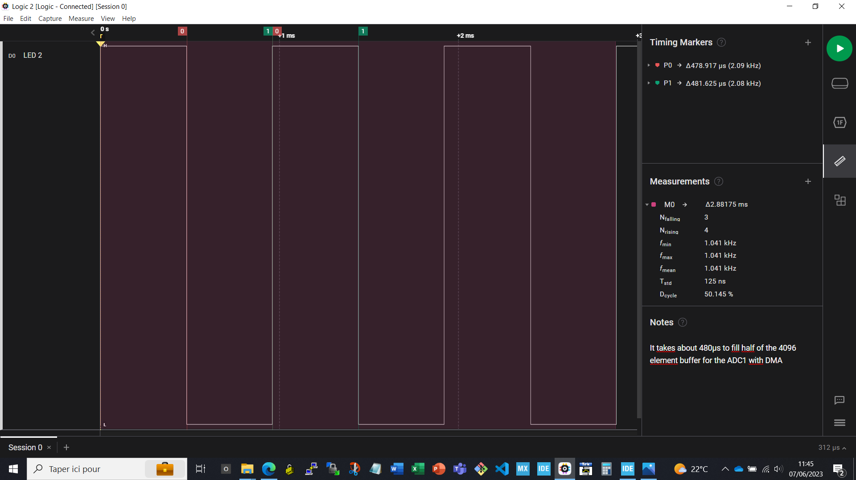

Slide 4
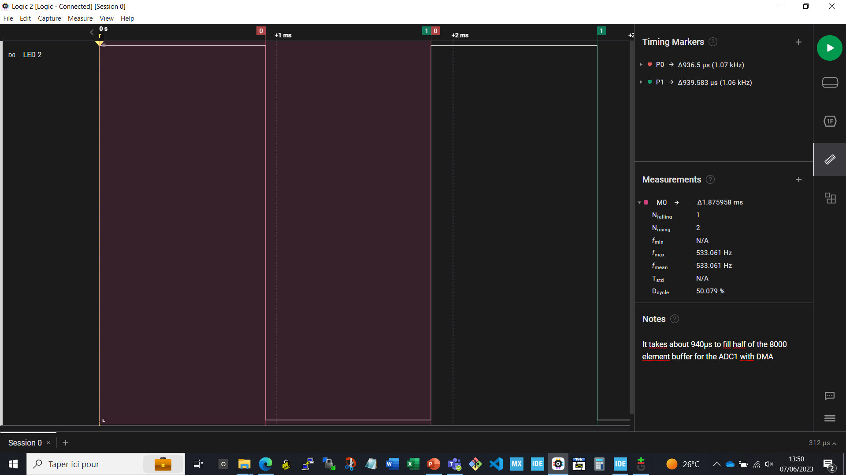

Slide 5
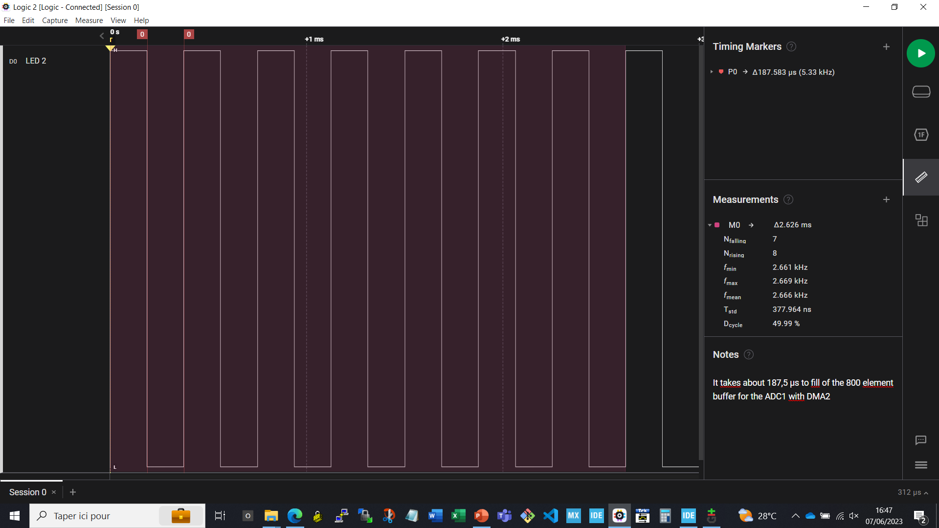

Slide 6
Deuxième étape le DAC
Le DAC doit jouer le buffer enregistrer pour l’ADC.
Pour cela, j’ai utilisé un Timer qui lance la conversion numérique du buffer vers la sortie du microcontrôleur.
J’ai fait différentes expérimentations :
Générer un escalier avec 5 niveaux en « polling »
Générer un sinus avec une LUT de différente taille de buffer en « polling »
Générer un sinus avec une DMA mode normal
Générer un sinus avec une DMA mode circulaire

Slide 7
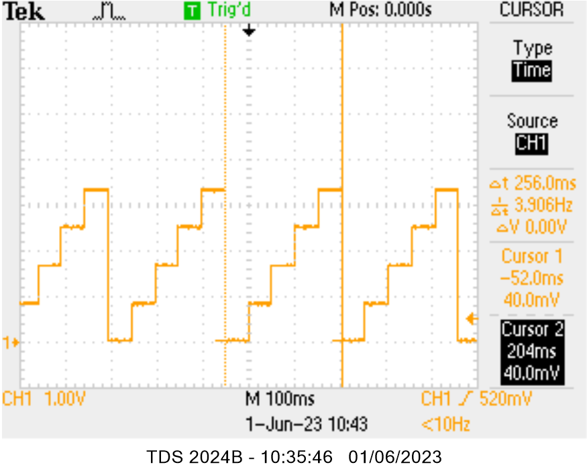
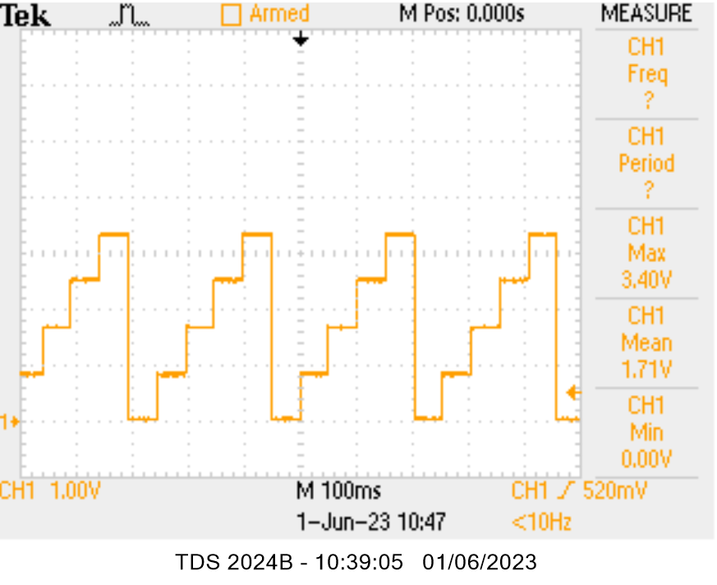
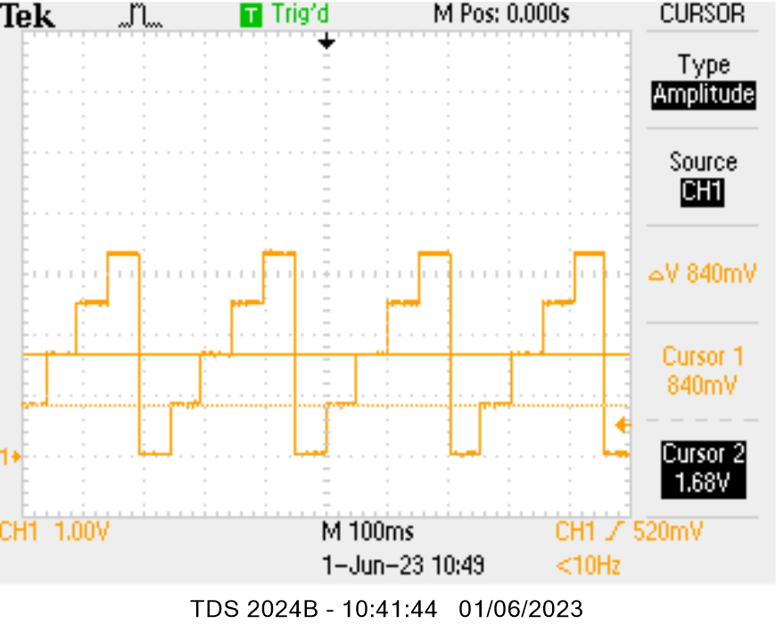
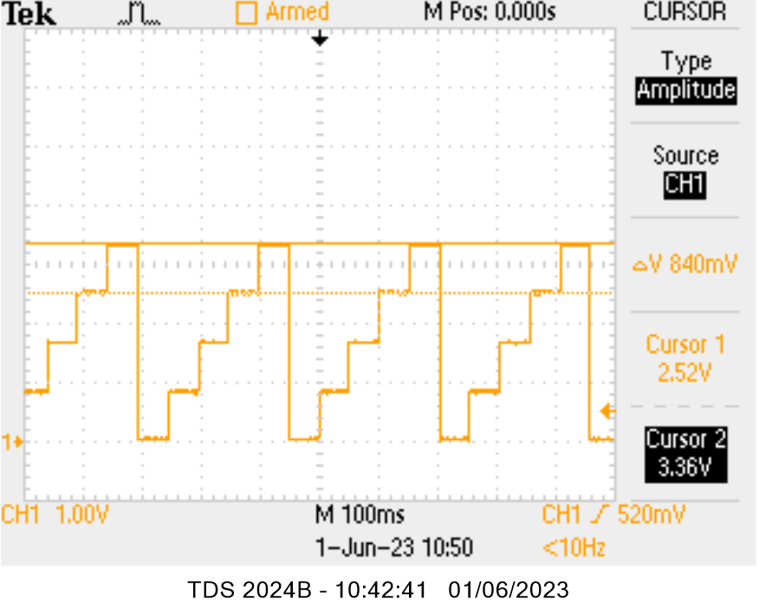
Génération d’un escalier à 5 niveaux

Slide 9
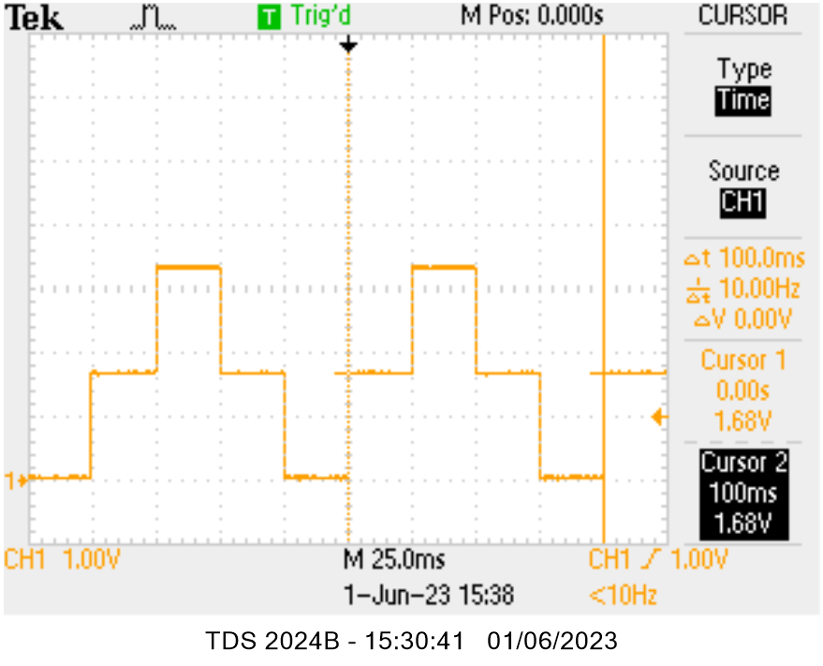
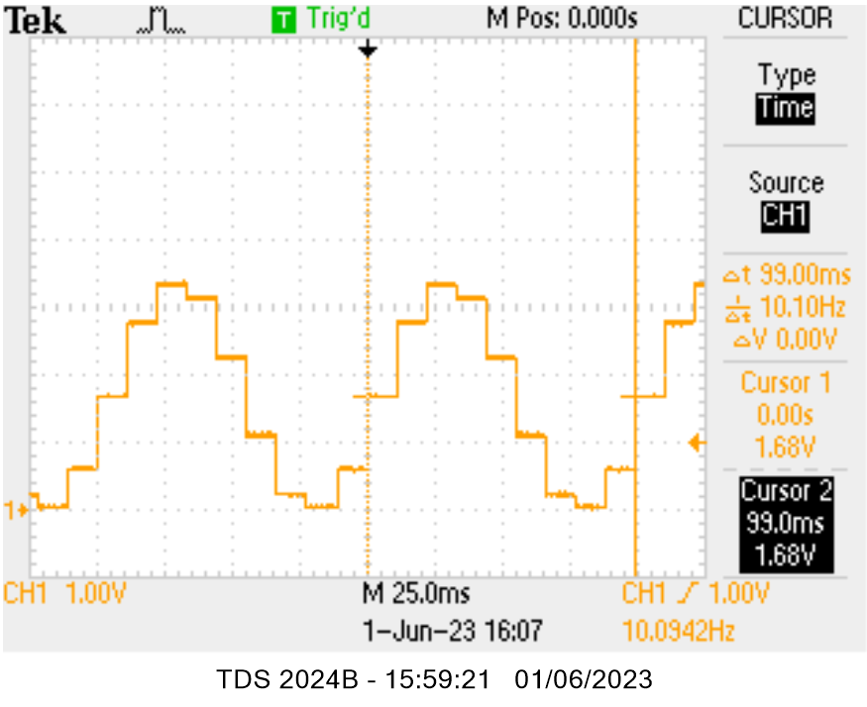
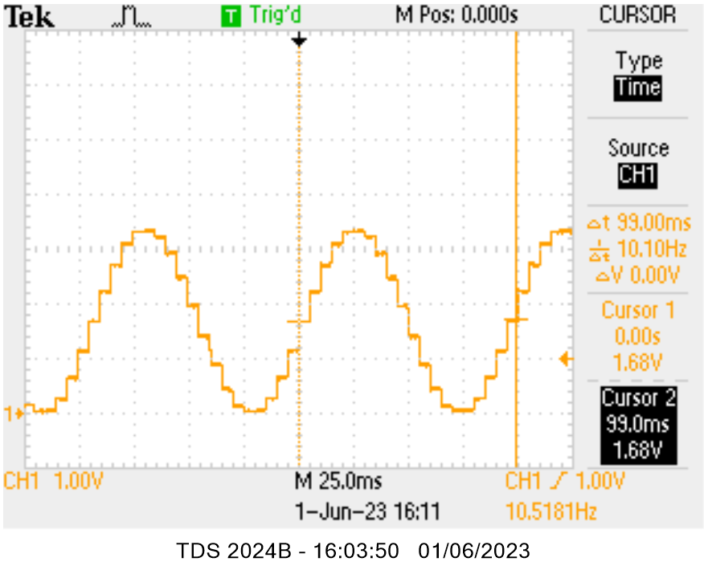

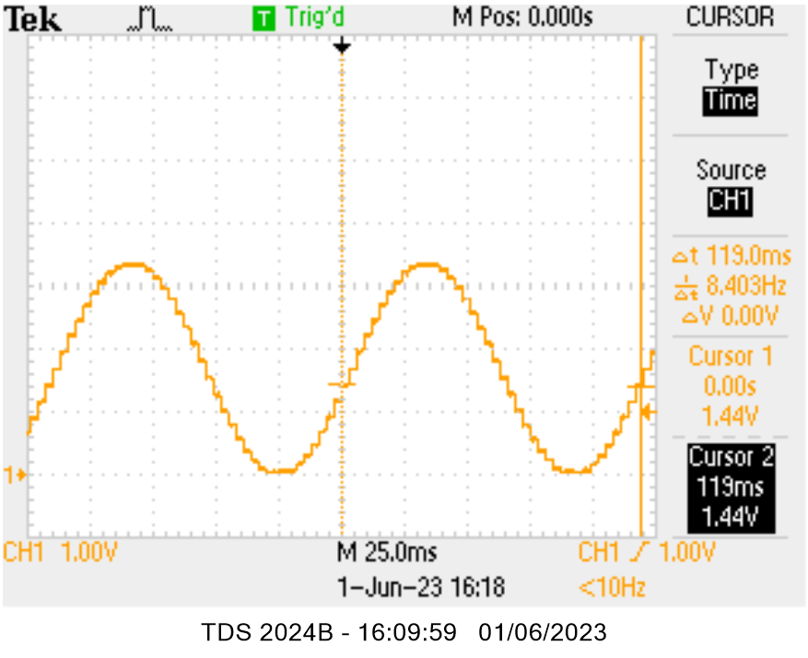
Génération d’un sinus à 10 Hz avec différent niveau d’échantillonnage

Slide 10
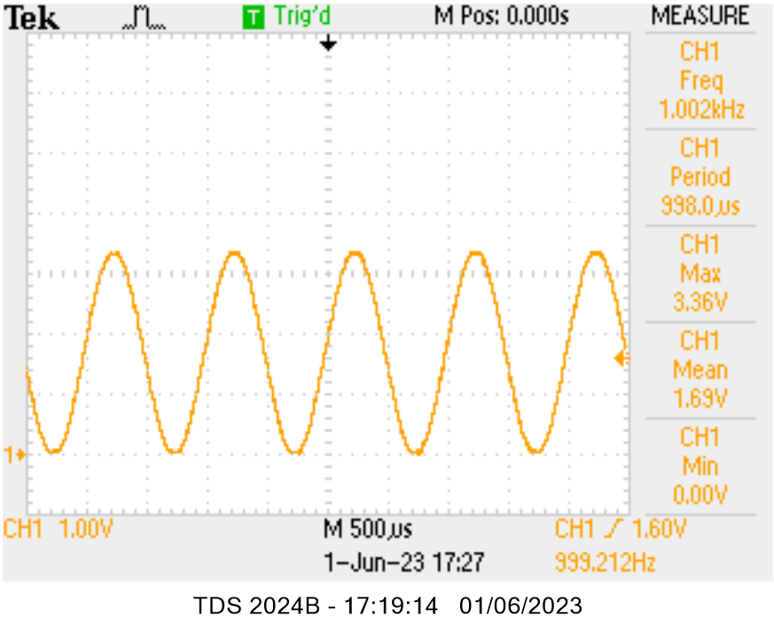
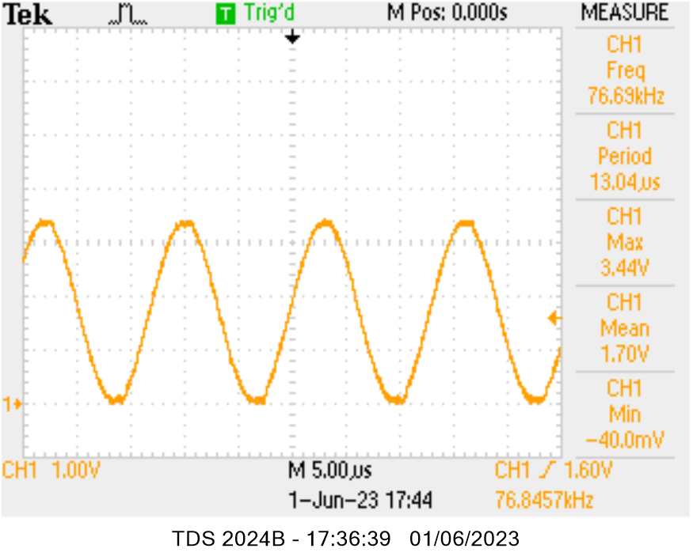
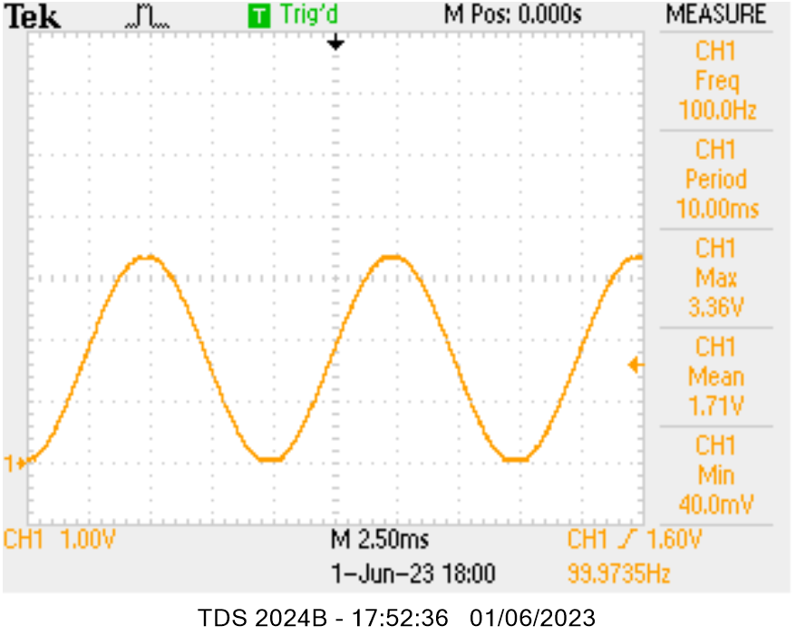
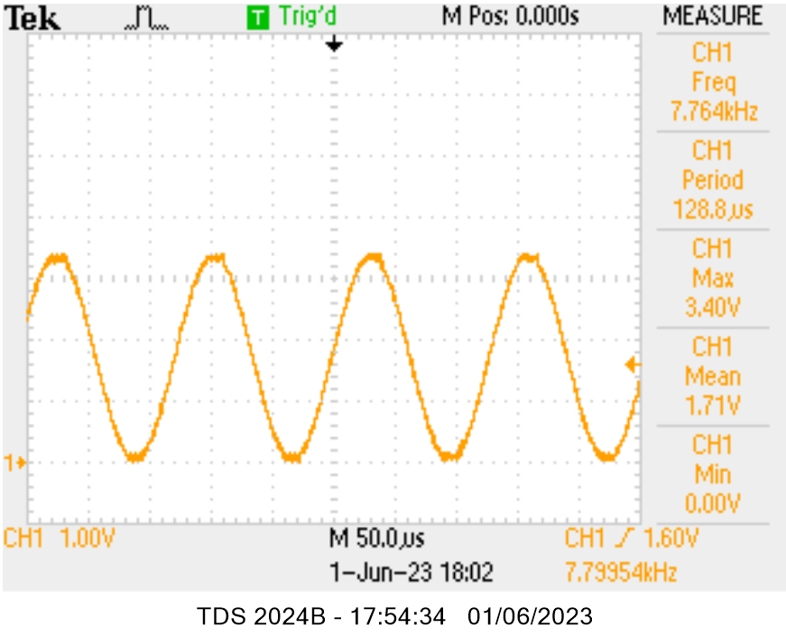
Génération d’un sinus à différente fréquence

Slide 11
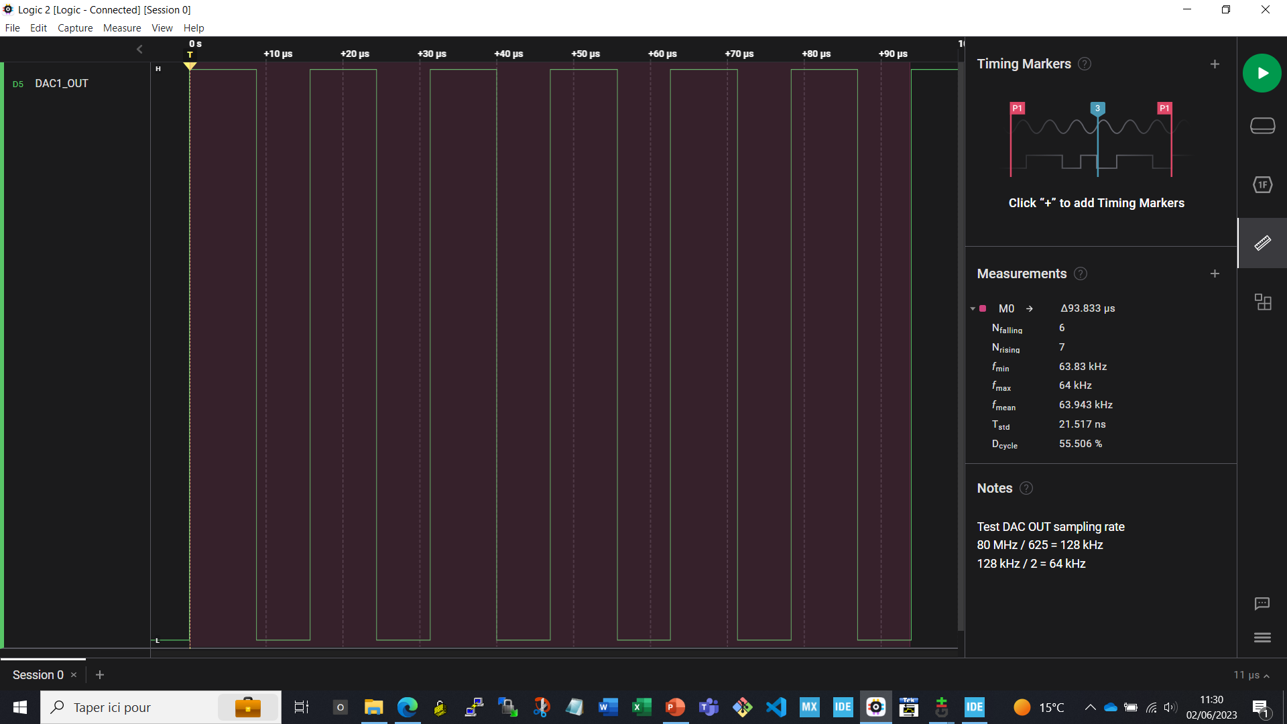

Slide 12
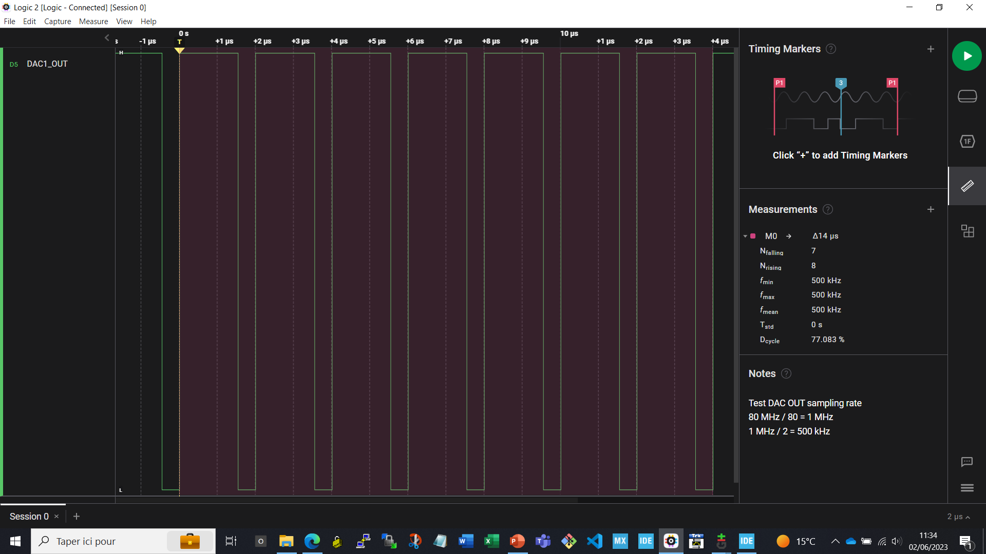

Slide 13
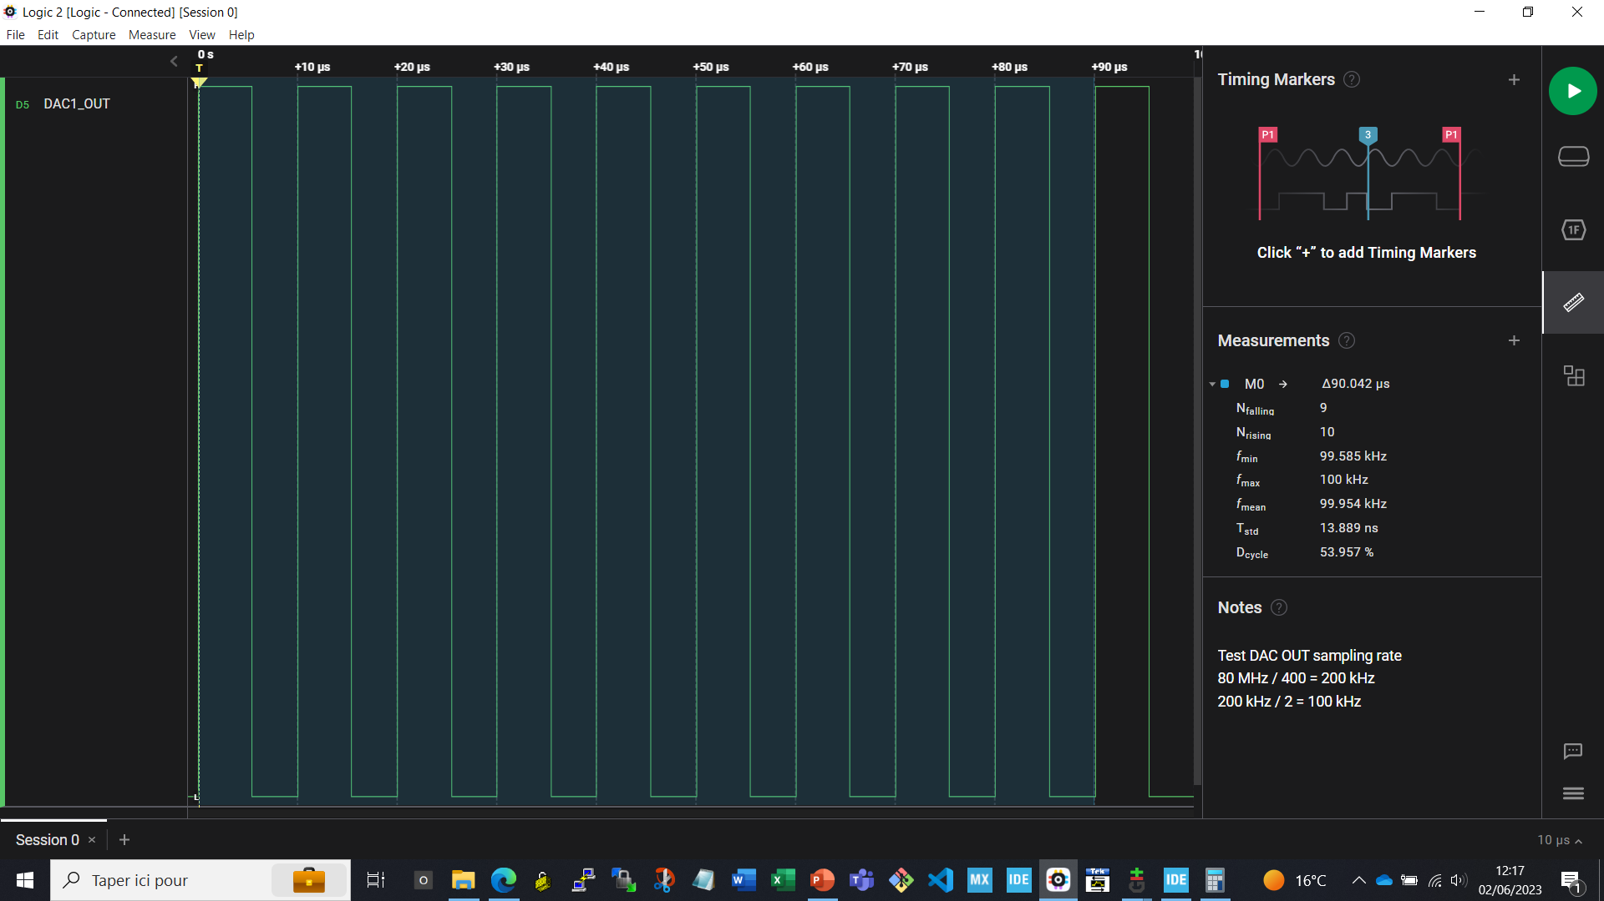

Slide 14
Troisième étape L’ADC vers le DAC en mode « polling »
La méthode, la plus simple, est de transférer la conversion de l’ADC directement vers le DAC.
Cette méthode fonctionne mais on est limité en fréquence car on subit le temps de conversion de l’ADC puis le temps de conversion du DAC.

Slide 15
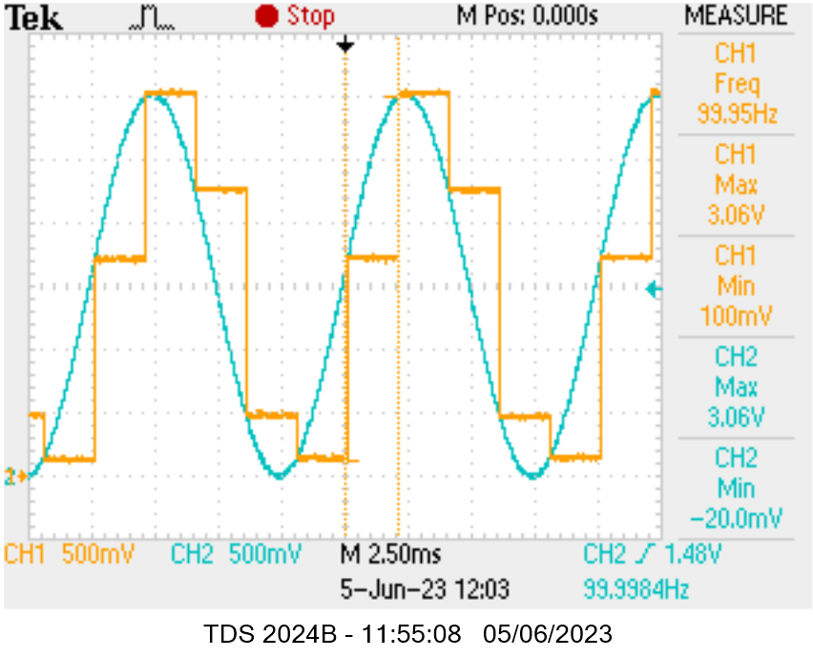
En jaune → la sortie du DAC
En bleu → l’entrée de l’ADC
Ceci est un premier test, j’enregistre via l’ADC le signal et j’écris en sortie du DAC toutes le 10 ms.

Slide 16
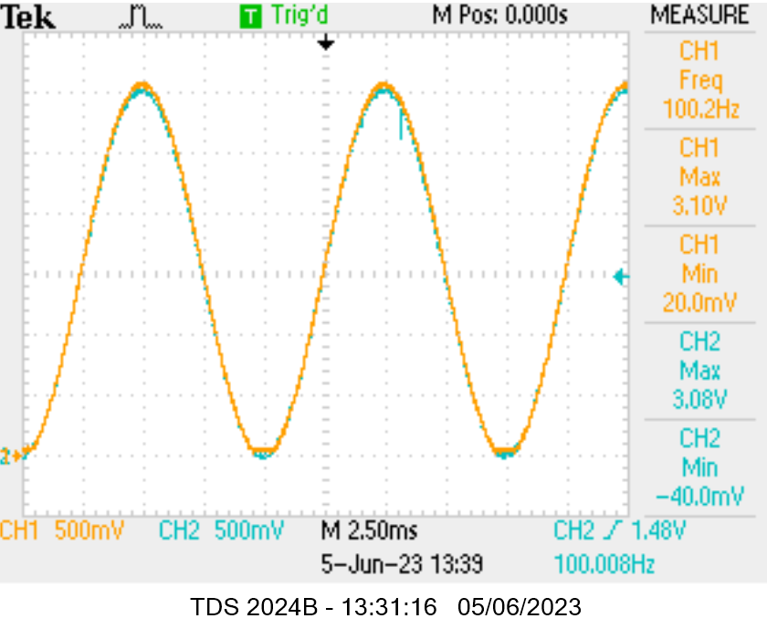
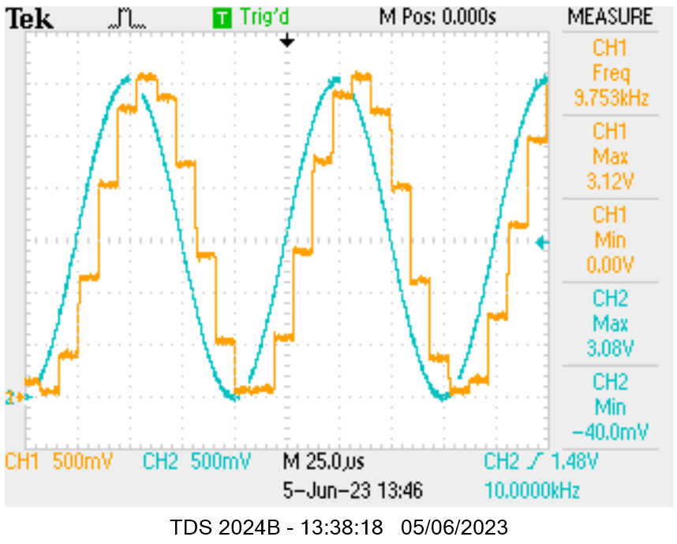
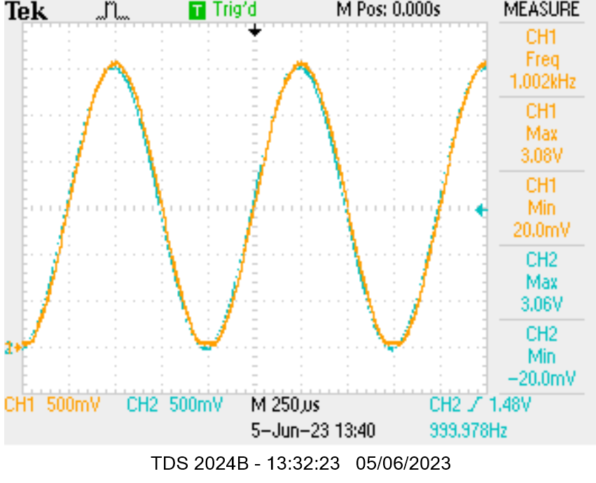
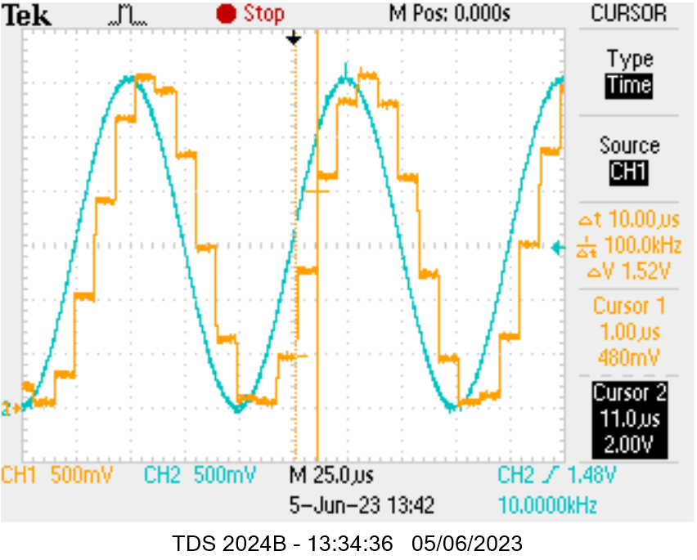
En jaune → la sortie du DAC
En bleu → l’entrée de l’ADC
À 10 kHz, un crénelage se forme.
On mesure 10 µs.
C’est le temps pour enregistrer le signal avec l’ADC puis mettre la valeur en sortie du DAC.

Slide 17
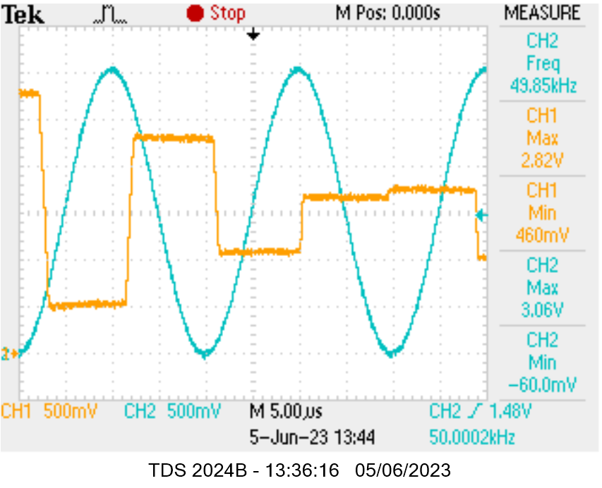
En jaune → la sortie du DAC
En bleu → l’entrée de l’ADC
En utilisant le polling, on se rend compte qu’à 50 kHz, on n’arrive plus à suivre le signal.

Slide 18
Quatrième étape L’ADC vers le DAC avec DMA en utilisant un buffer ping-pong
J’utilise un DMA dédié à l’ADC et un DMA dédié au DAC.
L’objectif est de les synchronisés avec un Timer pour avoir le même temps d’enregistrement (ADC) que le temps d’écriture (DAC).
Quand on a synchronisé les deux, on choisit la taille des buffers.
J’ai développé le code en deux étapes :
1) J’enregistre une période avec l’ADC puis je la joue indéfiniment avec le DAC (les 2 DMA sont séquencées)
2) J’enregistre mon entrée sur le buffer ADC puis je la copie sur le buffer DAC à la fin du premier remplissage (les 2 DMA fonctionnent en parallèle)

Slide 19
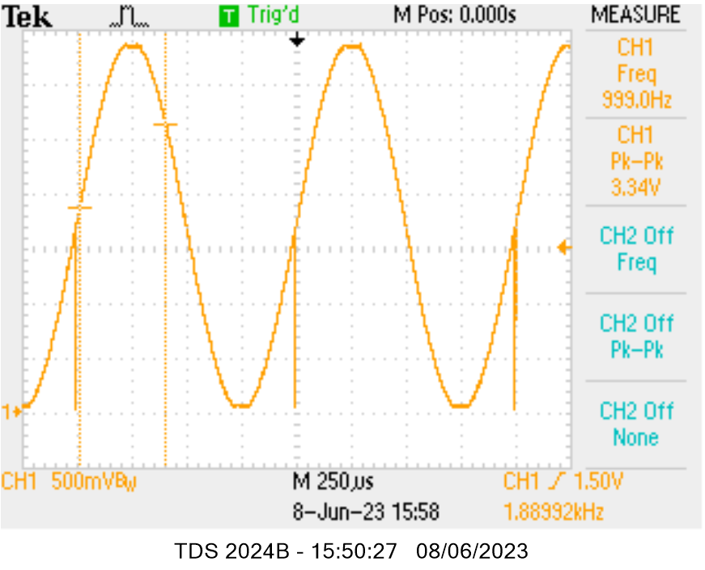
Ce signal est un test pour vérifier la sortie du DAC en lecture sur un buffer rempli.

Slide 20
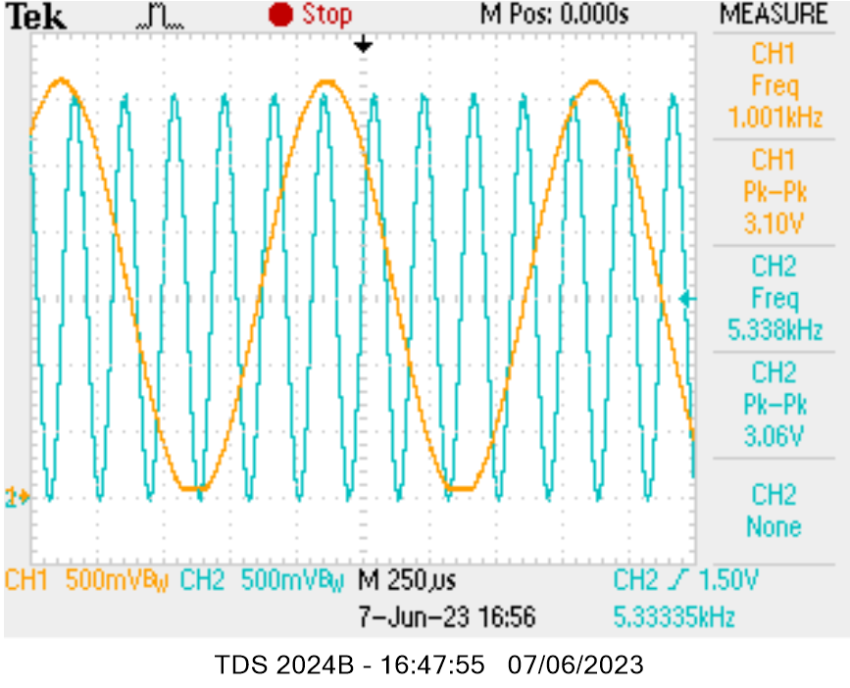
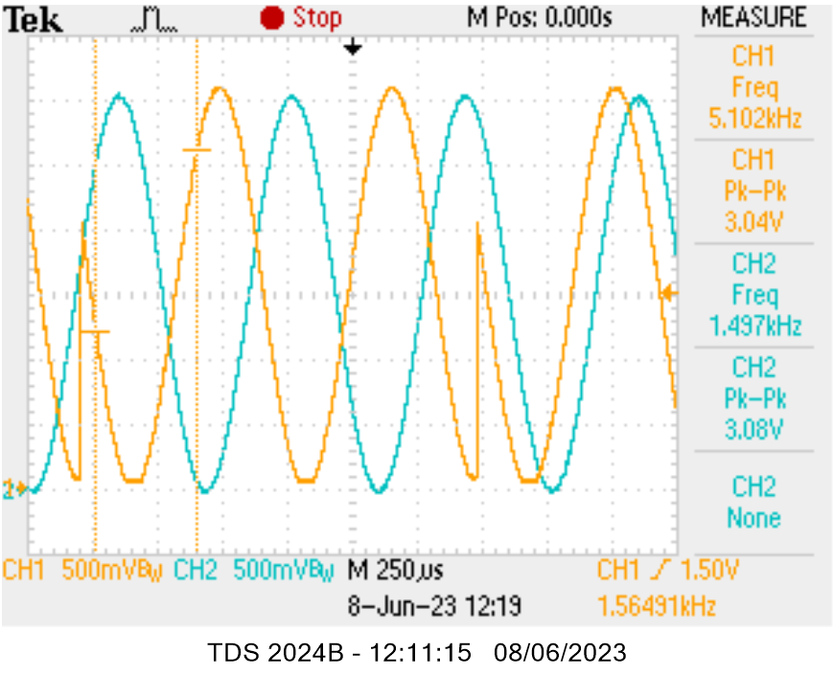
En jaune → la sortie du DAC
En bleu → l’entrée de l’ADC
L’image de gauche montre en entrée de l’ADC un signal à 5 kHz.
J’ai enregistré ce signal sur une période dans un buffer.
J’ai ensuite rejouer à 1 kHz ce signal avec le DAC.
J’ai ensuite modifié la fréquence en entrée.
On observe les limites du buffer.
L’enregistrement doit-être calibré à la fréquence en entrée.

Slide 21
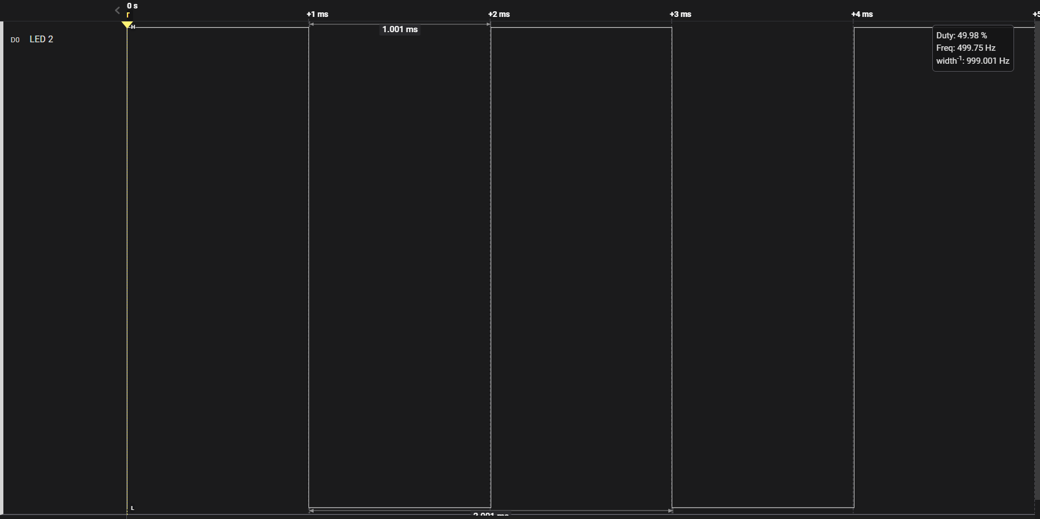
Ce signal est un « Toggle » fait à chaque fin de conversion de l’ADC.
Je mets 1,001 ms pour remplir mon buffer de 640 éléments.
Cela fait une fréquence d’échantillonnage de 640 kHz environ.

Slide 22
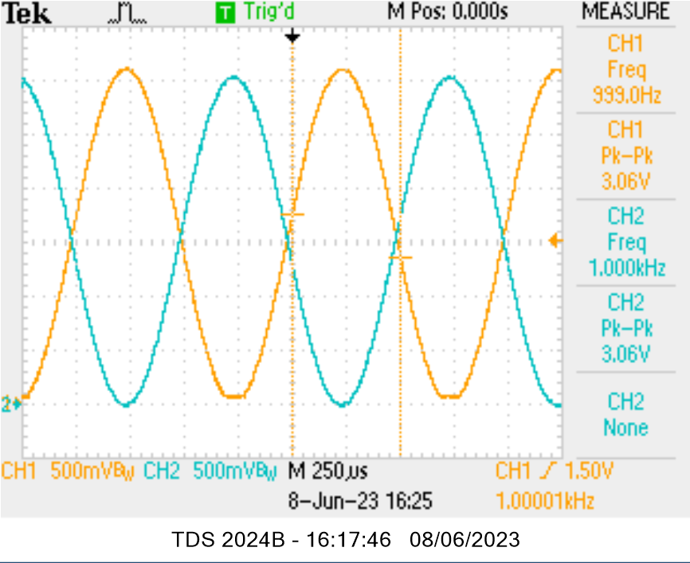
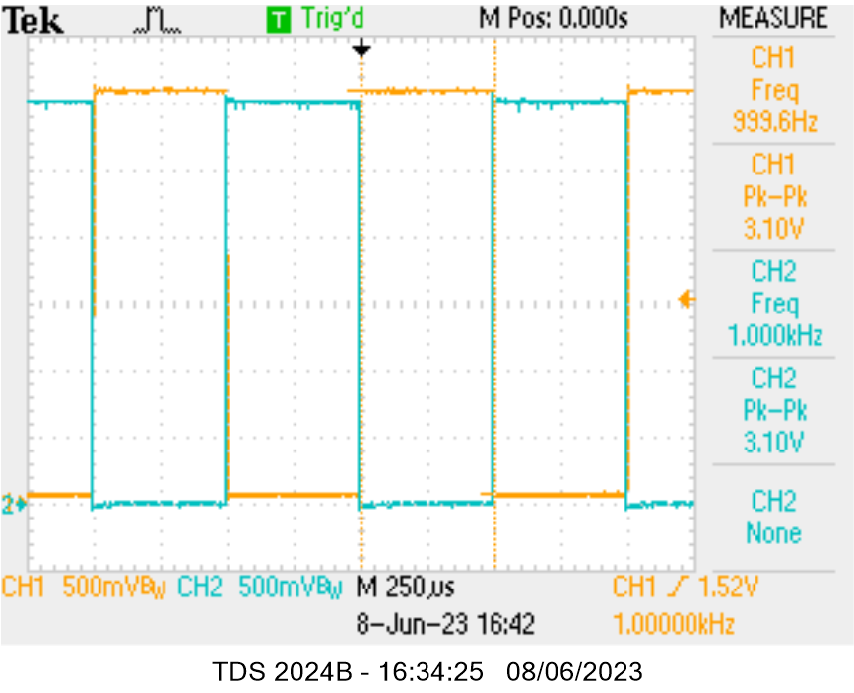

En jaune → la sortie du DAC
En bleu → l’entrée de l’ADC
J’ai testé différentes formes de signaux en entrées pour voir la robustesse de mon code.

Slide 23
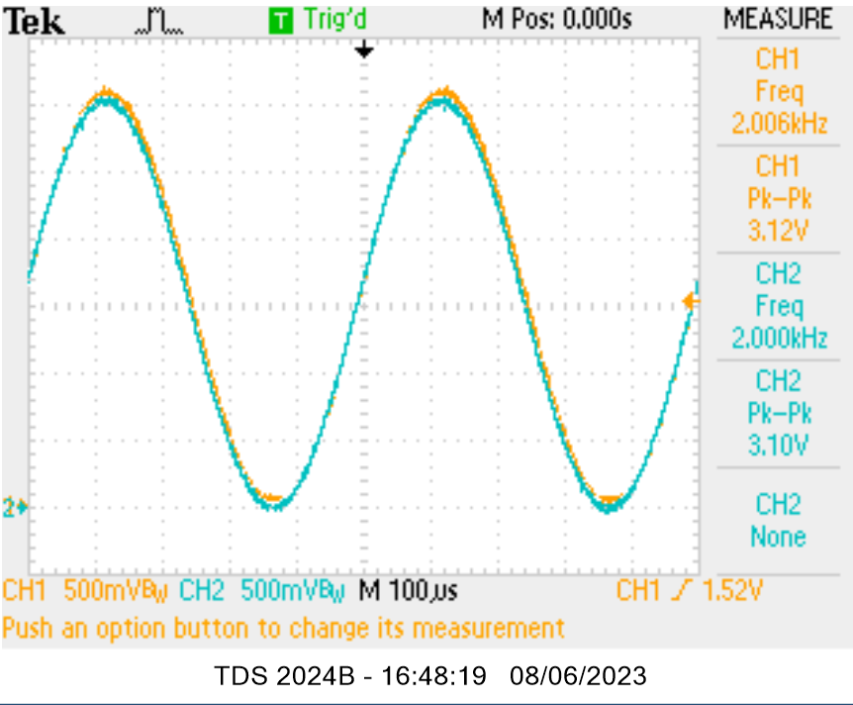
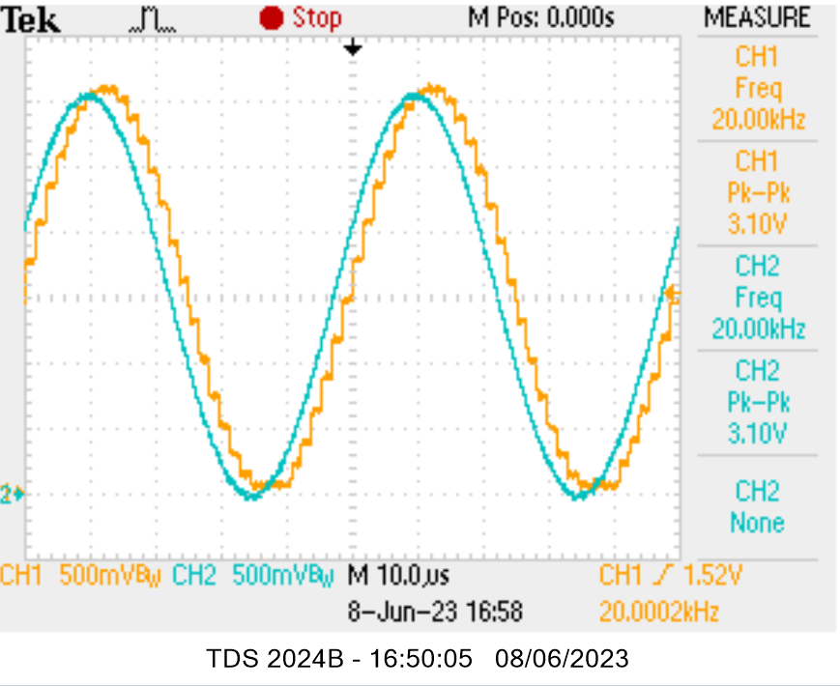
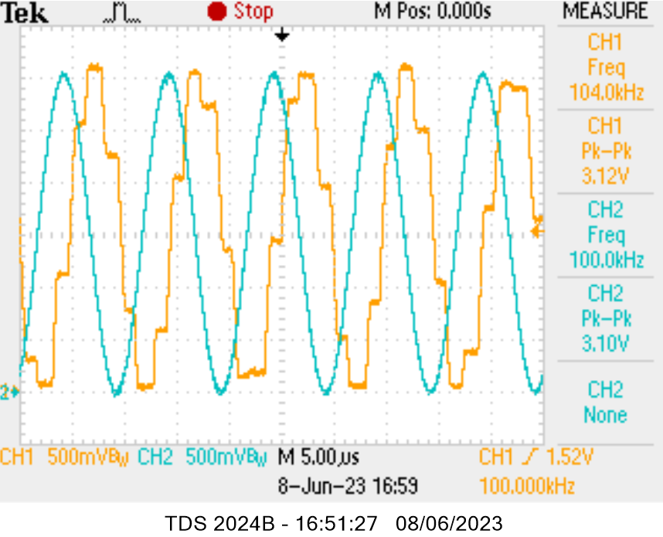
En jaune → la sortie du DAC
En bleu → l’entrée de l’ADC
J’ai testé différentes fréquences en entrées pour voir la robustesse de mon code.
Plus, on monte en fréquence plus on observe le phénomène de sous échantillonnage.

Slide 24
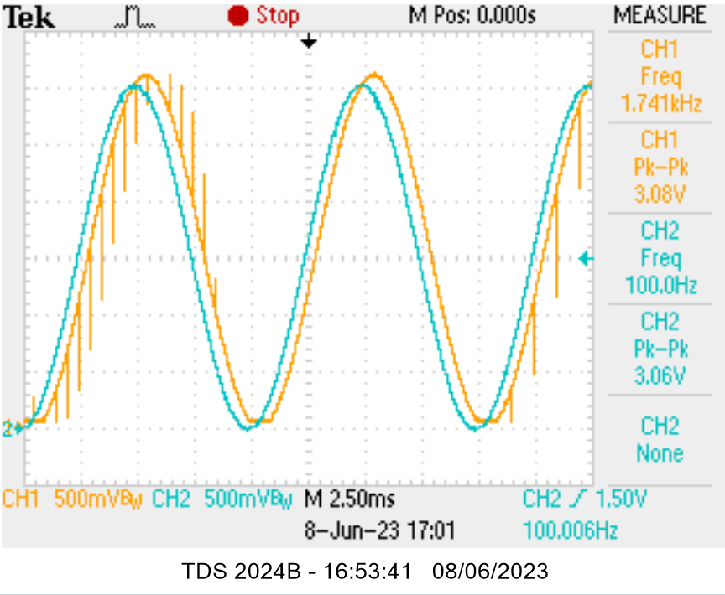
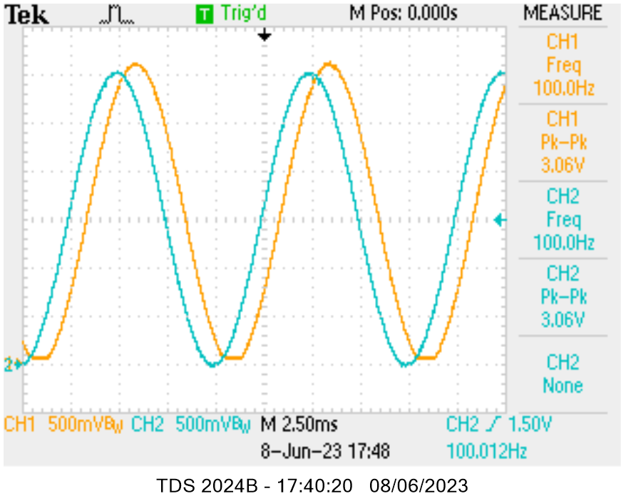
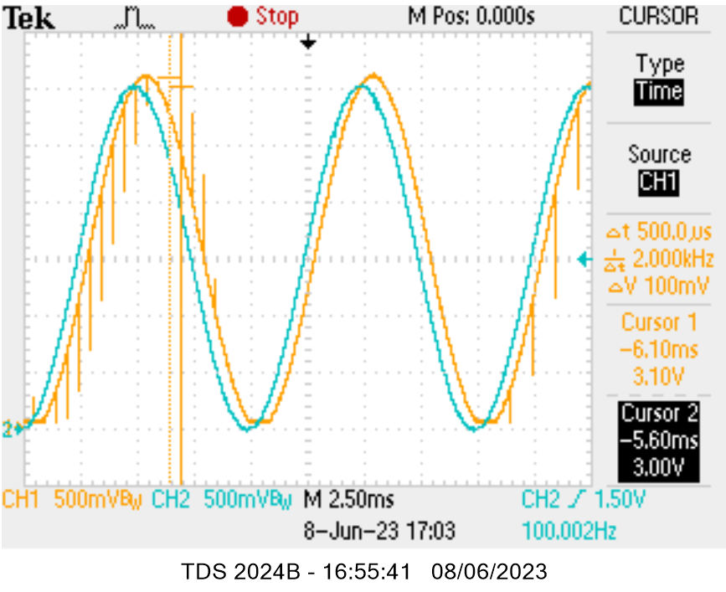
En jaune → la sortie du DAC
En bleu → l’entrée de l’ADC
Sur les deux images à gauche, j’observe des pointes toutes les 500 µs.
Ce bug était dû à une mauvaise utilisation du buffer DAC.
Il y avait un conflit d’écriture et de lecture au même moment.
J’ai corrigé ce bug en décalant l’écriture du buffer voir image à droite.

Slide 25
Conclusion
Grâce à ces exercices, j’ai appris à utiliser :
ADC
DAC
Le Timer pour trigger l’ADC et le DAC
Le mode normal de la DMA
Le mode circulaire de la DMA
2 DMA en parallèle avec un double buffer

